Slide 1
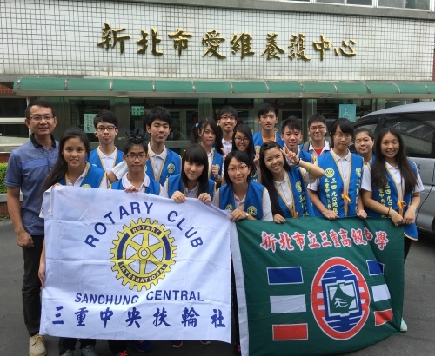
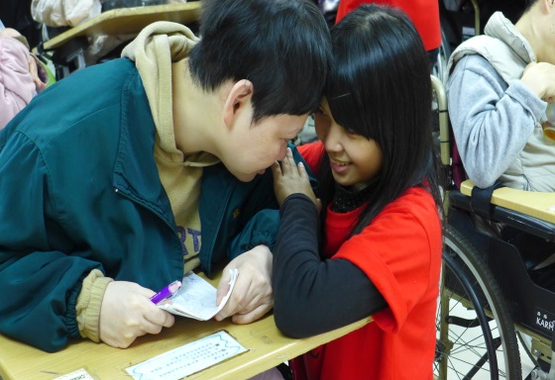
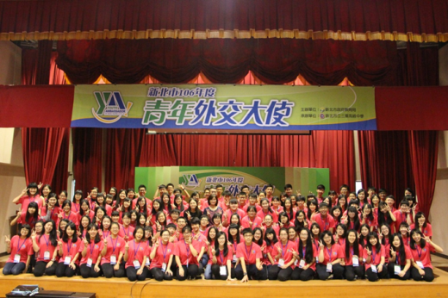
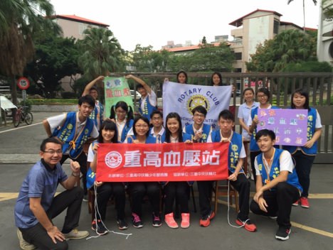
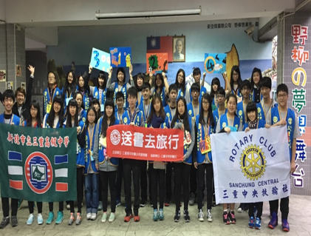
新北市107年度品德教育 分區觀摩研討會暨績優評選
報告人：三重高中 王可杰主任
107.4.26

Slide 2
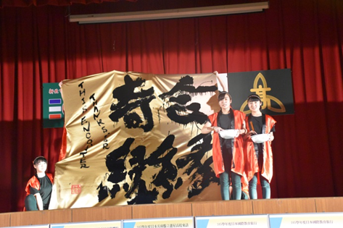
簡報大綱
活動理念與目標
創新與特色
資源運用
成效與推廣
自我檢討與省思

Slide 3
活動的理念與目標
合作助人理念
知足
學習
同理

Slide 4
活動的理念與目標

Slide 5
創新與特色
國際交流與接待
合作助人講座
國際文化課程
國際接待大使
培訓課程
合作助人活動

Slide 6
創新與特色
成立服務性社團
推動多面向合作助人活動
辦理國際接待課程與活動
辦理相關講座
承辦教育局活動

Slide 7
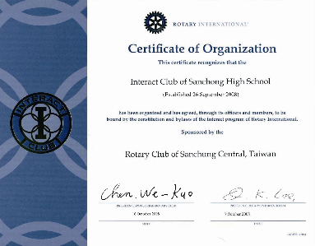
特色與創新—成立服務性社團
◎ 臨時團成立：2008年9月25日 ◎ RI授證日期：2008年9月26日 ◎ 創團授證日期：2008年11月1日 ◎ 區域界限：三重鄰近地區 ◎ 創團團長：余易輯 ◎ 創團秘書：陳芃慈 ◎ 現任團長：葉明利 ◎ 現任秘書：賴嘉雯 | ◎輔 導 社：三重中央扶輪社 ◎地區總監：林慶明 D.G. Young ◎總監特別代表: 呂溪清 P.P. Light ◎輔導主委：陳維國 P.P. Soho ◎輔導社社長：吳忠和 P.Carton ◎輔導社秘書：蔡如賓S.Band ◎扶少團主委：謝忠議Land ◎ 創團團員人數：30名

Slide 8
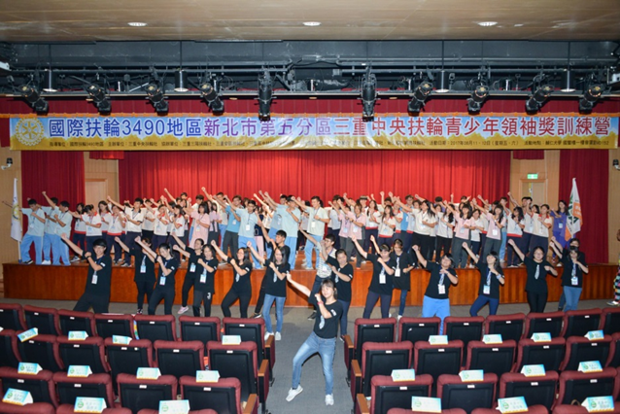
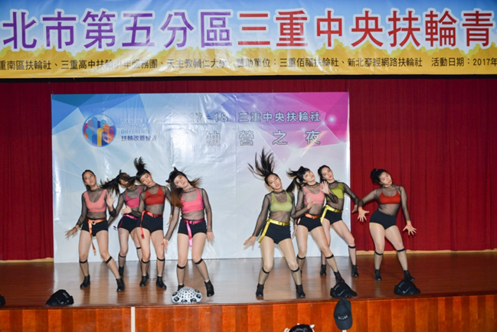
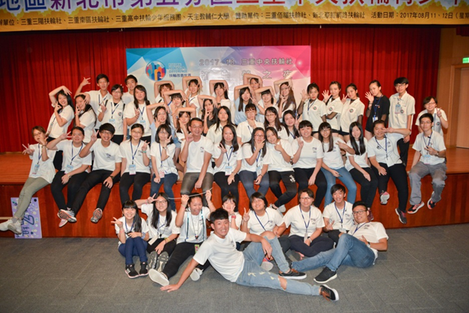
特色與創新—推動多面向合作助人活動
三重中央扶輪社扶輪青年領袖獎訓練營

Slide 9
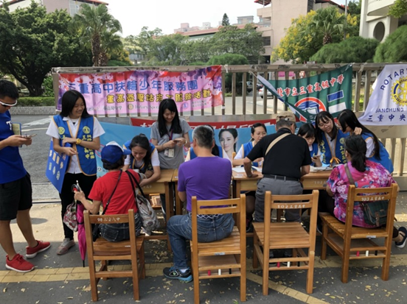
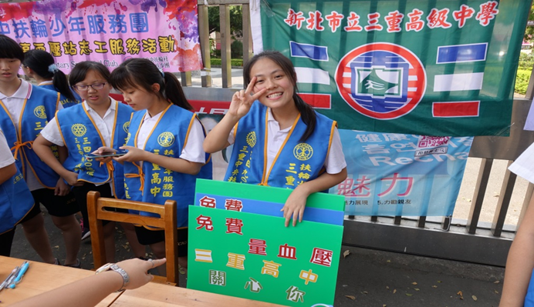
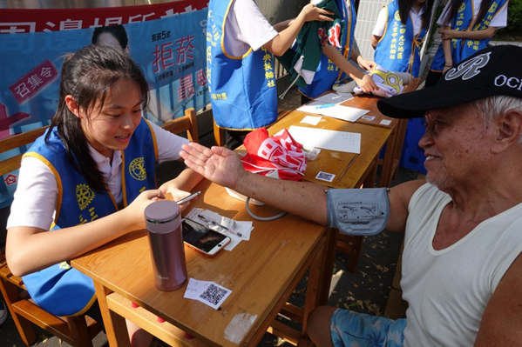
特色與創新—推動多面向合作助人活動
重高血壓站關懷社區

Slide 10
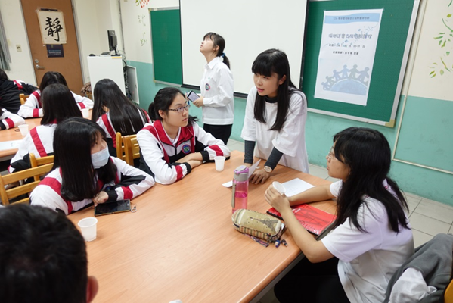
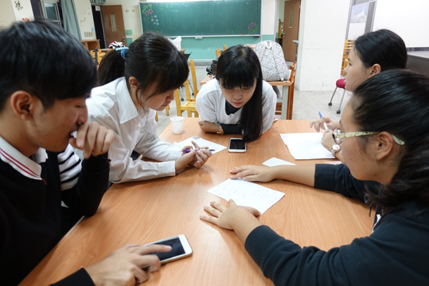
特色與創新—推動多面向合作助人活動
偏鄉合作助人講座：台灣大學彭于家

Slide 11
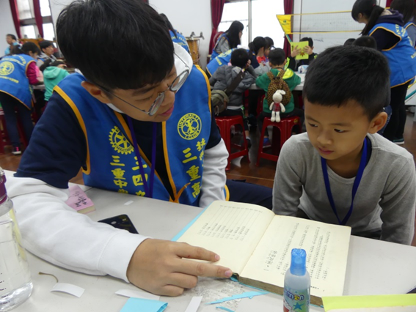
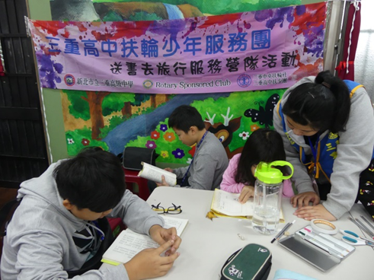
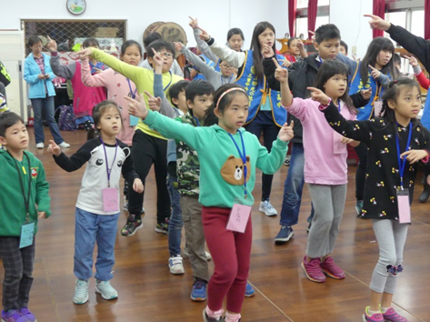
特色與創新—推動多面向合作助人活動
送書去旅行營隊活動：新北市萬里區大坪國小

Slide 12
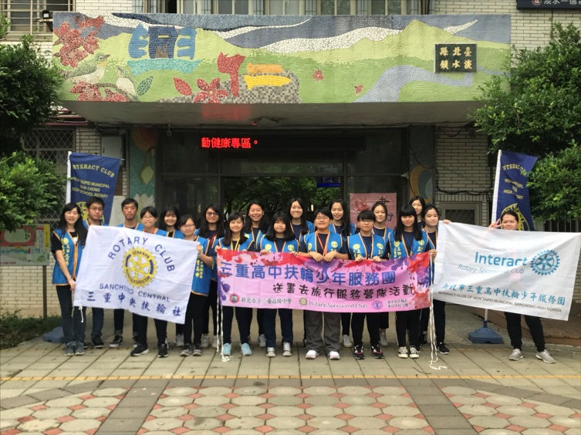
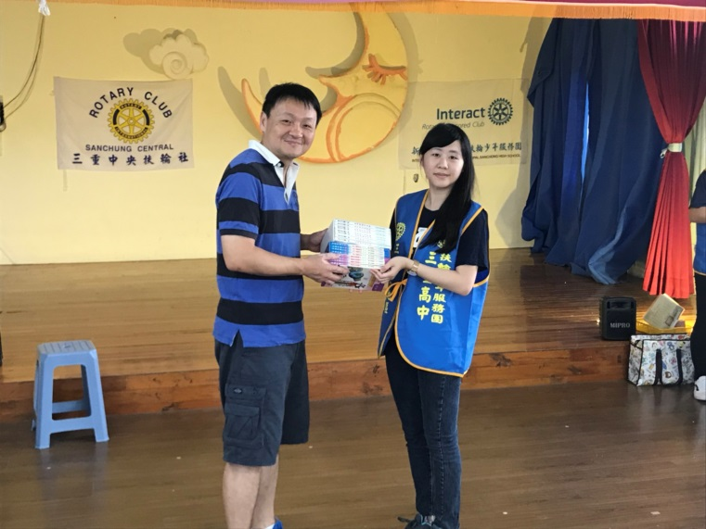
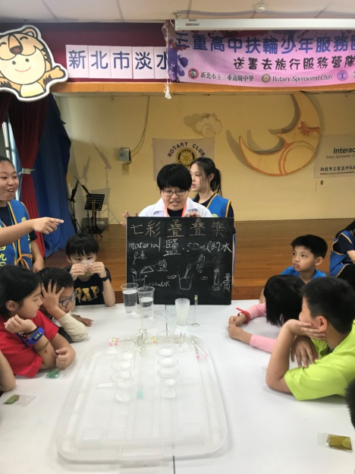
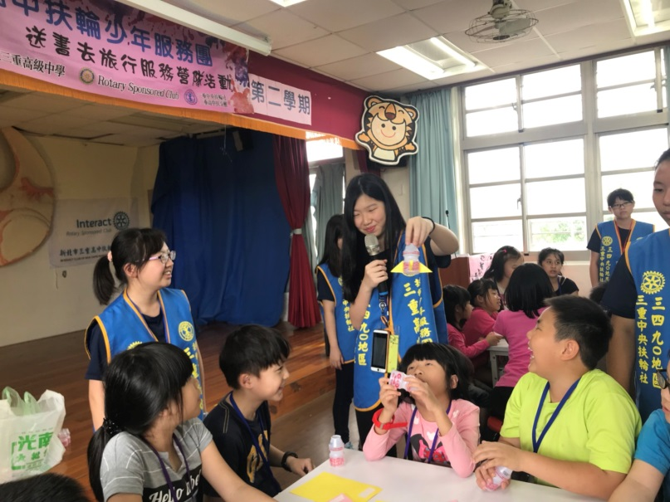
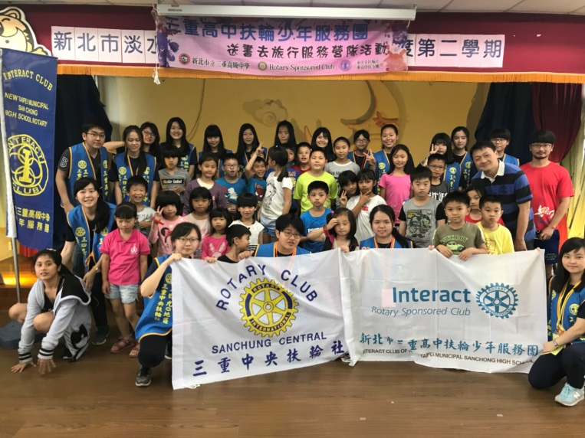
特色與創新—推動多面向合作助人活動
送書去旅行營隊活動：
新北市淡水里區興仁國小

Slide 13
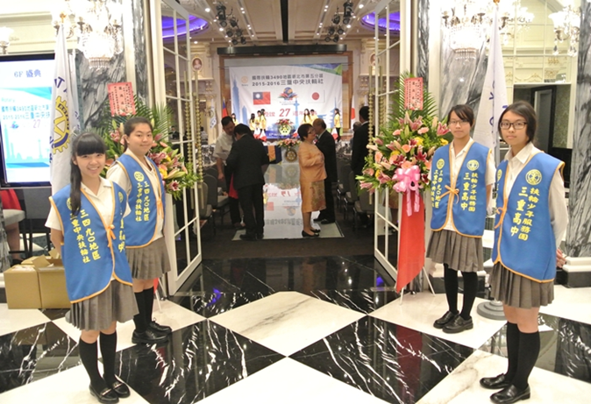
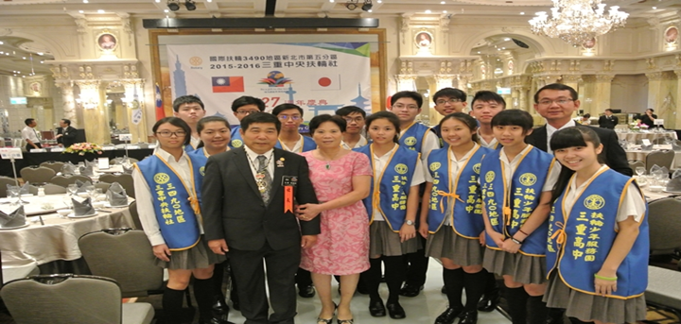
特色與創新—推動多面向合作助人活動
三重中央扶輪社授證

Slide 14
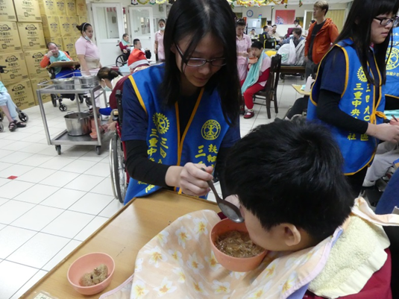
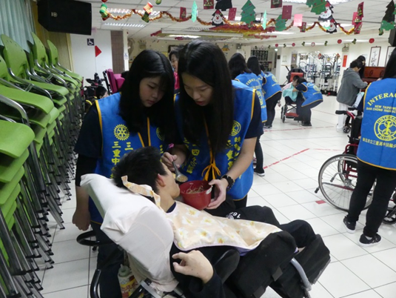
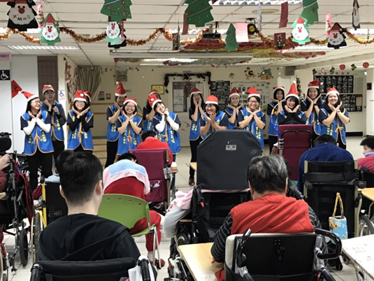
特色與創新—推動多面向合作助人活動
耶誕送暖：新北市八里區愛維養護中心

Slide 15
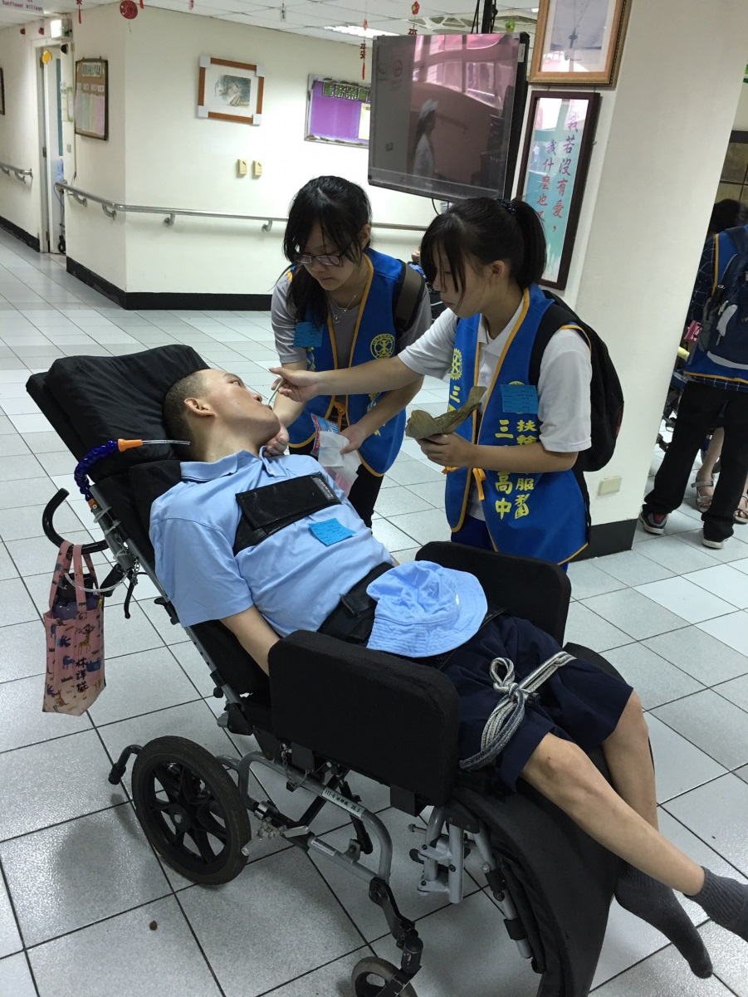
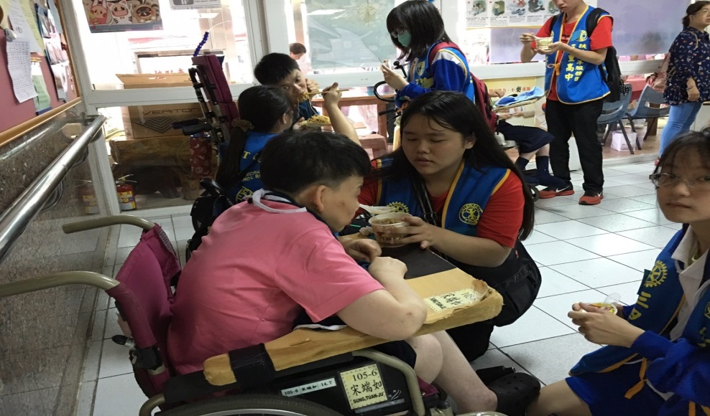
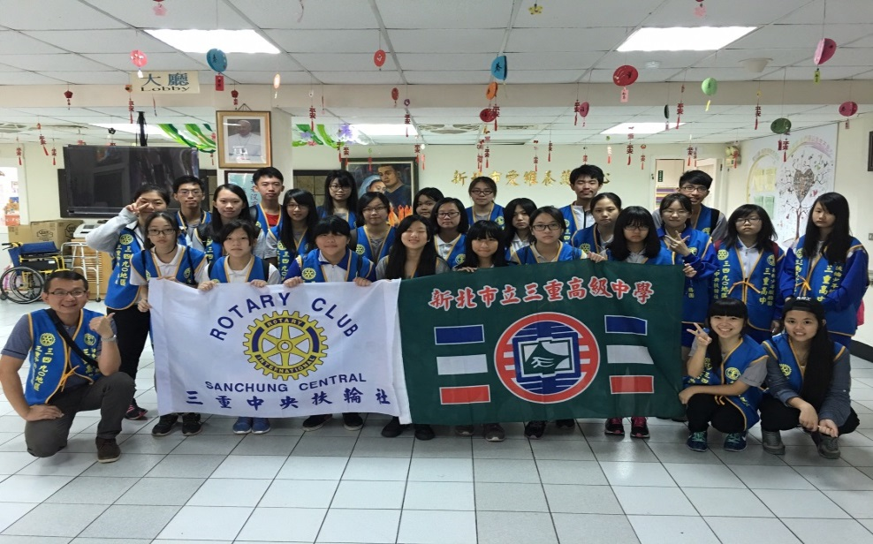
特色與創新—推動多面向合作助人活動
周年慶園遊會：新北市八里區愛維養護中心
預計107年5月19日前往服務

Slide 16
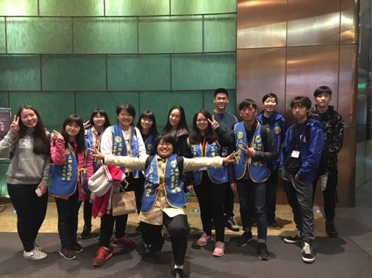
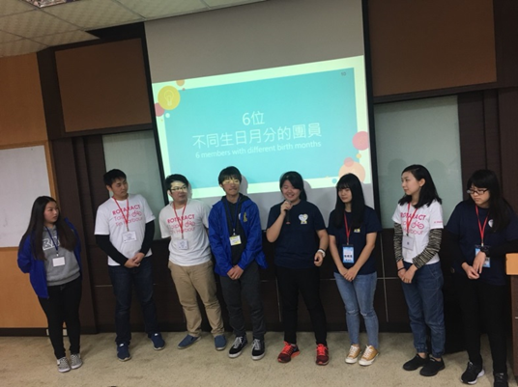
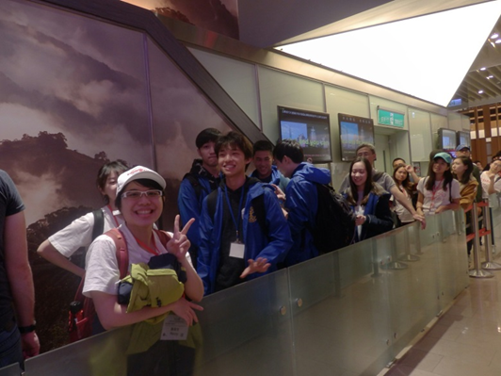
特色與創新—推動多面向合作助人活動
國際接待：協助美國矽谷扶少團認識台灣

Slide 17
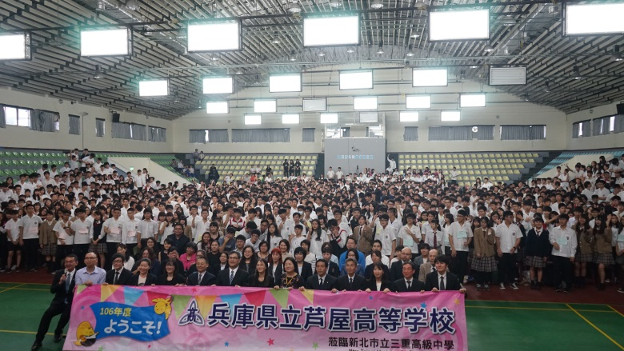
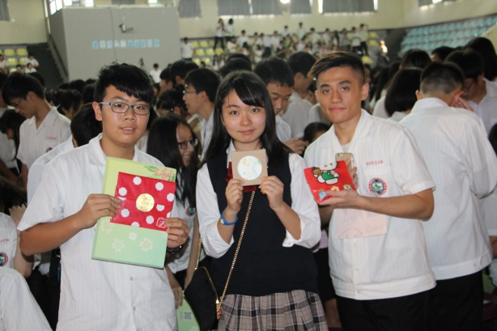
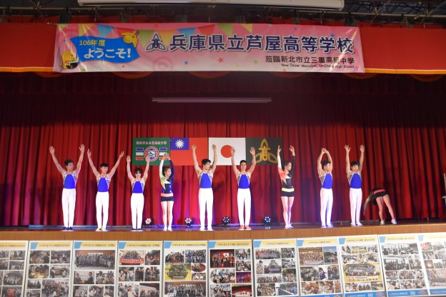
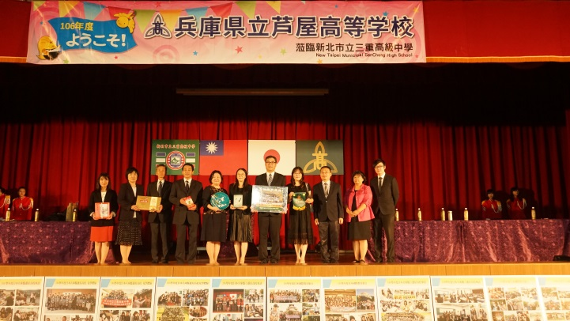
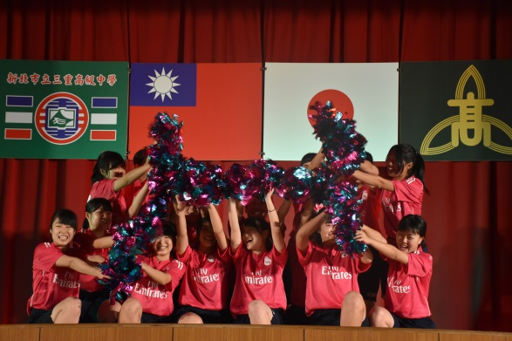
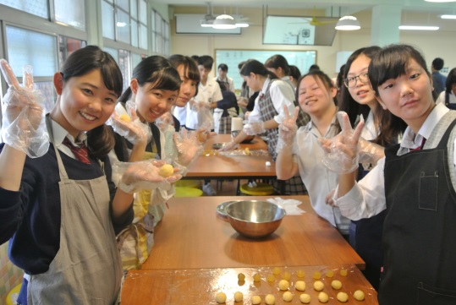
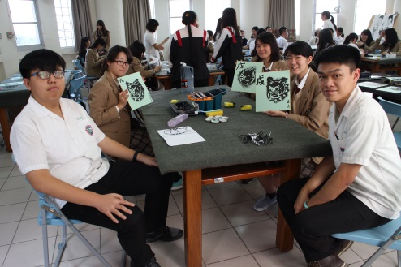
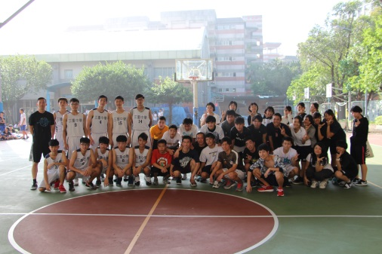
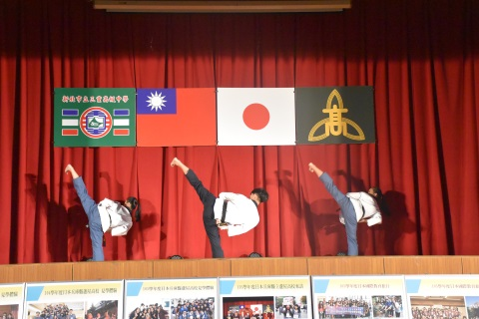
特色與創新—推動多面向合作助人活動

Slide 18
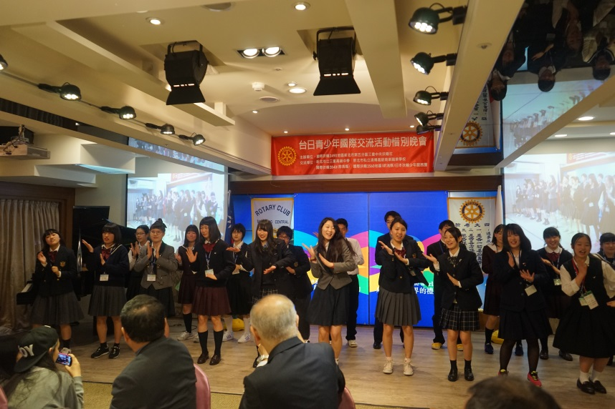
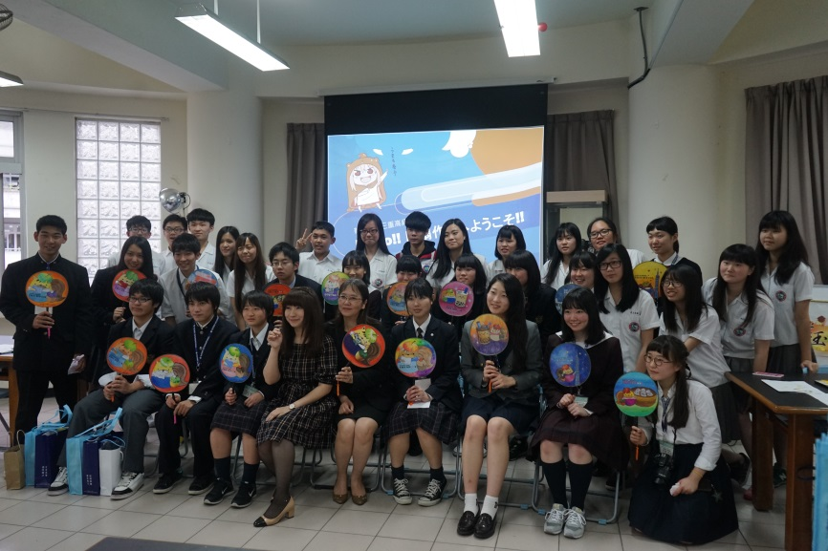
特色與創新—推動多面向合作助人活動
107年3月30-31日，新北市立三重高中歡喜迎接來自日本群馬及新潟縣扶輪少年服務團員及扶輪社友，並安排兩天一夜的Homestay接待，讓日本高校生體驗原汁原味的台式家居生活，並了解台灣青少年文化

Slide 19
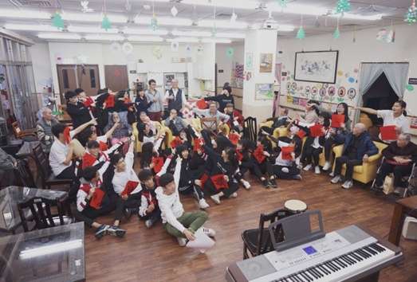
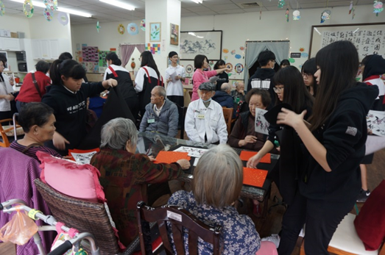
特色與創新—推動多面向合作助人活動
班級合作助人活動：高一美班

Slide 20
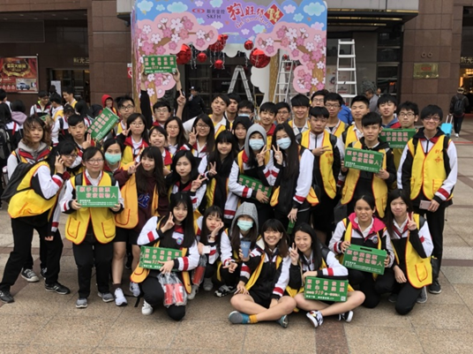
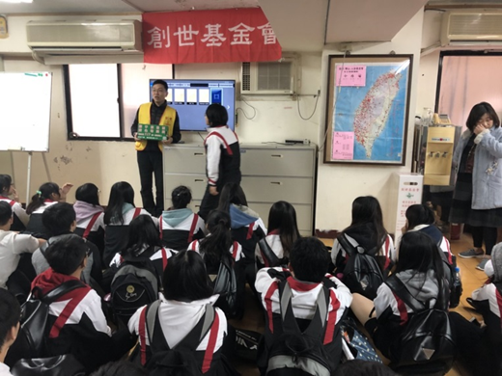
特色與創新—推動多面向合作助人活動
班級合作助人活動：高二律班

Slide 21
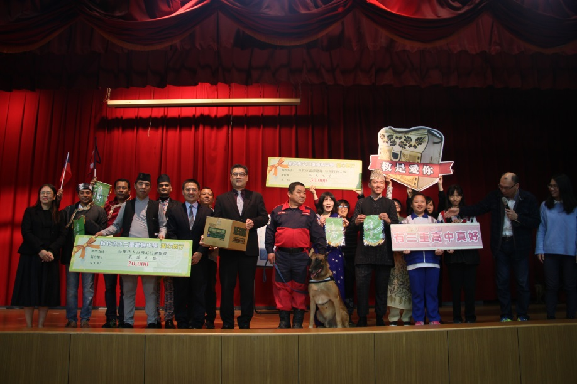
特色與創新—推動多面向合作助人活動
救是愛尼愛心行動

Slide 22
教育部國教署推動童軍績優學校

Slide 23
特色與創新-辦理國際文教課程
景美女中江信良主任:
他山之石_景美女中國際服務實務經驗分享
賴樹盛先生:泰緬邊境國際志工經驗分享
文化大學郭欣怡講師:
日本風俗民情與生活日語教學
總統府交際科梁崇偉科長:國際接待與禮儀

Slide 24
特色與創新-辦理國際接待課程
重高全球力講座：王可杰主任

Slide 25
特色與創新-辦理國際接待課程
國際接待大使初階課程：文化大學郭欣怡老師

Slide 26
特色與創新-辦理國際接待課程
國際接待大使進階課程：清傳高商連珮琪老師

Slide 27
特色與創新-合作助人相關講座
齊飢造奇蹟—人道救援行動Action：台灣世界展望會許智婷專員

Slide 28
特色與創新-合作助人相關講座
以攝影紀錄美好：羅光庭的志工視界

Slide 29
特色與創新-合作助人相關講座
善耕365公益平台-世界第一麥方

Slide 30
特色與創新-合作助人相關講座
一場生命影像生命的旅程：朱永祥的志工世界

Slide 31
特色與創新-合作助人相關講座
國際志工服務專題：國際志工吳成夫

Slide 32
特色與創新-合作助人相關講座
齊飢造奇蹟—人道救援行動Action：台灣世界展望會吳培瑄專員

Slide 33
特色與創新-合作助人相關講座
實踐全球責任感：國際志工施孝慈

Slide 34
特色與創新-承辦教育局合作助人活動
新北市青年外交大使培訓與授證

Slide 35
特色與創新-承辦教育局合作助人活動
新北市青年外交大使授證

Slide 36
資源運用—經費
錢很重要
教育部
優質外交大使培力計畫
240,000元
教育局
未來公民培力計畫
258,500元
三重中央扶輪社
500,000元
獎金
13,000
不含本預算

Slide 37
資源運用—機構
學校及公家單位：文化大學、清傳商職、新北市大坪國小、新北市興仁國小、景美女中、日本兵庫縣蘆屋高校、日本群馬及新潟縣扶少團、總統府交際科、新北市政府教育局新住民文教輔導科、尼泊爾駐台辦事處。
民間機構：三重中央扶輪社、新北市八里愛維養護中心、台灣創世基金會、善耕365公益平台、以利國際志工機構、新北市救難協會、浩瀚無際整合行銷公司、台灣世界展望會、保德信基金會、微客海外志工交流站。

Slide 38
成效與推廣

Slide 39
成效與推廣
102學年度新北市服務學習楷模王社團楷模王、指導老師顏端佑獲得楷模教師、林俊廷及劉蘋同學獲學生楷模王，劉蘋同學更獲得當年度保德信傑出志工菁英獎，獲總統、立法院長及市長朱立倫召見。
103學年度新北市服務學習楷模王績優行政、楷模社團、指導老師顏端佑獲得楷模教師、葉子瑄等4位同學獲楷模學生。
104學年度新北市服務學習楷模王績優行政、楷模社團、指導老師顏端佑獲得楷模教師、彭于家等3位同學獲楷模學生，另獲得保德信社團影響力獎。
105學年度新北市服務學習楷模王績優行政、指導老師王可杰獲得楷模教師、陳思瑋等2位同學獲楷模學生，另獲金車文教基金會「愛讓世界轉動」評選佳作。

Slide 40
自我檢討與省思
完善各合作助人課程與活動的成效分析，並建立系統性之檢討與改善機制，俾利後續推廣與延續，彰顯具體效益與價值。
擴大競爭型計畫繕寫規模，以利觸及更多合作助人面向。
於跑班選修及學校特色規劃合作助人課程，緊扣108課綱之核心素養。
加強結合社區資源，以推動合作助人活動，提高社區居民之學校認同感，落實在地就學政策。

